Slide 1
Bienvenidos a la Reunión Anual del Título I para Padres y Familias 2023 - 20 24

Slide 2
¿Por qué estamos aquí?
La Ley de Educación Primaria y Secundaria (ES EA ), modificada por la Ley Cada Estudiante Triunfa ( ESSA) de 2015, requiere que cada escuela de Título I celebre una reunión anual para padres/familias/miembros de la comunidad con el propósito de:
Informarle sobre la participación de su escuela en los servicios del Título I
Explicando los requisitos del Título I, Parte A
Explicar sus derechos como padres a participar

Slide 3
Descripción general de la reunión
¿Qué es una escuela de Título I y qué significa ser una escuela de Título I?
Reserva obligatoria para la participación de los padres y la familia
L a política de participación de padres y familias de CMS
Cómo se lleva a cabo la evaluación anual de la Política de participación de padres y familias de CMS
Política de participación de padres y familias en la escuela
Plan de Mejoramiento Escolar (SIP) en NCStar
Pacto entre la escuela y los padres
Cómo solicitar las calificaciones del maestro(s) de mi hijo
Cómo se notificará a los padres si a mi hijo le enseña un maestro que no se considera calificado según los estándares de licencia de maestros en el Plan de Responsabilidad ESSA de Carolina del Norte
Notes:
Conversar:
Cómo quiere que salgan de la reunión con 10 preguntas clave respondidas sobre el Título I y la participación de los padres. (Las 10 preguntas continúan en la siguiente diapositiva).

Slide 4
¿Qué es una escuela de Título I?
El Título I es el programa educativo más grande financiado con fondos federales. Una escuela de Título I es una escuela que recibe fondos federales para sus estudiantes. El principio básico del Título I es que las escuelas con grandes concentraciones de estudiantes de bajos ingresos reciban fondos suplementarios para alcanzar las metas educativas de los estudiantes.

Slide 5
Qué significa ser una escuela de Título I?
Ser una escuela de Título I significa recibir fondos federales (dólares de Título I) para complementar los programas existentes de la escuela. Estos dólares se utilizan para lo siguiente:
Identificar a los estudiantes que experimentan dificultades académicas y brindarles asistencia oportuna para ayudarlos a cumplir con los desafiantes estándares de contenido del estado.
Compra de personal/programas/materiales/suministros suplementarios
Conducción de padres y familiares. reuniones/capacitaciones/actividades de compromiso
Reclutamiento/Contratación/Retención de Maestros Altamente Calificados
Ser una escuela de Título I también significa fomentar la participación continua de los padres y las familias y defender los derechos de los padres.
Notes:
Conversar:
Cómo estar en una escuela de Título I significa más dinero para ayudar a los estudiantes que tienen dificultades en la escuela
- Dar ejemplos de cómo se utilizará el dinero del Título I para ayudar a los estudiantes de la escuela.
Dé ejemplos de cómo se utilizará el dinero del Título I para ayudar a los padres.
(Considere hacer demostraciones de los programas utilizados o permitir que los padres visiten las estaciones de trabajo y experimenten lo que experimenta el estudiante).
- Explique que una gran parte del Título I significa los derechos de los padres, por ley, a participar en las decisiones tomadas a nivel escolar y a nivel LEA . (Esto se discutirá durante toda la reunión).
Importante: Los padres deben salir de la reunión pudiendo responder la siguiente pregunta: ¿ Qué significa ser una escuela de Título I? (Deberían poder responder la pregunta y dar un par de ejemplos de cómo se utilizan los fondos del Título I en su escuela).

Slide 6
Cómo se utilizan los fondos del Título I en nuestra escuela ?
Participación de los padres
Desarrollo profesional para el personal
Suplentes para el desarrollo profesional del personal
Servicios de tutoría (CORAZÓN)
Suministros y materiales (libros, tecnología)
Eventos familiares

Slide 7
¿Qué es la reserva del 1% y cómo participan los padres?
Cualquier Agencia de Educación Local (LEA) o distrito escolar con una asignación de Título I que exceda los $500,000 está obligada por ley a reservar el 1% de la asignación de Título I para la participación de los padres y las familias.
De ese 1%, el 10 % puede reservarse a nivel de LEA/distrito para iniciativas de todo el sistema relacionadas con la participación de padres y familias . El 90% restante debe asignarse a todas las escuelas de Título I del distrito . En CMS, cada escuela de Título I recibe su porción del 9 0 % para implementar actividades y eventos de participación de padres y familias a nivel escolar.
padres del título I tienen derecho a contribuir a las decisiones sobre cómo se gasta este dinero. Este proceso se completa a través del Equipo de Mejoramiento Escolar (SIT)
Notes:
Conversar:
- Cuál es la asignación del Título I de la LEA.
- ¿Cuál es el monto del 1%?
Cuánto del 1% (hasta el 5%) se reservó, desde arriba, en la LEA para iniciativas de todo el sistema. Dé ejemplos de iniciativas a nivel de todo el sistema.
- Dar a los padres la cantidad (la cantidad del 95%) que comparten todas las escuelas de Título I del sistema escolar.
Indique la cantidad que recibió su escuela por la participación de los padres (la porción de su escuela del 95% del 1%).
Cómo existe un comité (Comité Asesor LEA) que toma decisiones sobre los fondos reservados y sobre los fondos asignados a las escuelas de Título I.
Que los padres del Título I tienen el derecho, por ley, de participar en las decisiones sobre cómo se gasta el 1% reservado (tanto en la LEA como en su escuela).
- El cronograma para el trabajo del Comité Asesor de LEA. Cómo se recordará e informará a los padres sobre el trabajo del comité para que puedan dar su opinión oportuna.
- Establecer claramente el proceso que existe para que todos los padres del Título I tengan la oportunidad de opinar sobre cómo se gastan los fondos del 1%.
Importante : Los padres deben salir de la reunión sabiendo responder la siguiente pregunta: ¿ Qué es la reserva del 1% y cómo pueden participar en las decisiones sobre cómo se utiliza el dinero?
(Los padres deberían poder discutir el proceso que existe para su participación en las decisiones relacionadas con la reserva del 1%, tanto para iniciativas de todo el sistema como para actividades a nivel escolar).

Slide 8
Padre y familia
Asignación de compromiso
Cómo estamos gastando nuestros fondos del Título I:
Ejemplos
1 noche de plan de estudios
2 eventos escolares
3 capacitaciones para padres

Slide 9
Qué es la Política de participación de padres y familias de CMS?
Esta política aborda cómo el distrito o LEA implementará los requisitos de participación de padres y familias de la Ley Cada Estudiante Triunfa (ESSA) . Incluye lo siguiente:
Las expectativas del distrito para los padres
Cómo CMS involucrará a los padres en la toma de decisiones
trabajará el distrito para desarrollar las capacidades de las escuelas y los padres en la implementación de actividades efectivas de participación de los padres y las familias para mejorar el rendimiento académico de los estudiantes.
Los padres y las familias en las escuelas de Título I tienen derecho a participar en la revisión/evaluación de esta política anual .
Notes:
Distribuir el Plan de participación de padres de LEA.
Conversar:
Componentes clave del plan.
- Que los padres del Título I tienen el derecho, por ley, de participar en el desarrollo del Plan de Participación de los Padres de LEA
- Qué comité(s) colaborativo(s) desarrolla(n) el plan.
- El proceso y cronograma de trabajo del comité. Cómo se recordará e informará a los padres sobre el trabajo del comité para que puedan dar su opinión oportuna.
- Establecer claramente el proceso que existe para que todos los padres del Título I tengan la oportunidad de opinar sobre el Plan de participación de los padres de LEA. Analice cualquier encuesta, grupo focal, representante de los padres, etc. que sean parte de esa aportación.
Importante : Los padres deben salir de la reunión sabiendo responder la siguiente pregunta: ¿ Qué es el Plan de Participación de los Padres de LEA y cómo pueden participar en el desarrollo del plan? (Los padres deben poder discutir el proceso que existe para su participación en el desarrollo del Plan de participación de los padres de LEA).

Slide 10
Qué es el Plan de Mejoramiento Escolar/ Plan NCStar ?
El Plan de Mejoramiento Escolar (SIP) se crea en una plataforma en línea llamada NCStar e incluye:
Una evaluación integral de las necesidades
Metas y estrategias para abordar las necesidades académicas de los estudiantes
Necesidades de desarrollo profesional
Coordinación de Recursos y Presupuesto Integral
participación de los padres y las familias en la escuela Objetivos
Padres de estudiantes en escuelas de Título I tiene derecho a participar en el desarrollo de este plan
Acceda al SIP en nuestro sitio web: https://schools.cms.k12.nc.us/montclaireES/Pages/Default.aspx
Nombre de usuario : invitados7107
Contraseña : invitados7107
Notes:
- Tener copias del SIP completo disponibles para que los padres puedan consultarlas durante esta discusión (el SIP bien podría estar todavía en forma de borrador en el momento de esta reunión, lo que presenta una excelente oportunidad para que los padres aporten mientras el SIP está en desarrollo). desarrollo.) Nota: El Plan de participación de los padres de la escuela (que es la sección para padres del SIP ) se abordará en la siguiente diapositiva.
- Considere la posibilidad de contar con representantes del comité SIP , en particular representantes de los padres, para compartir sobre el trabajo del comité durante estas dos diapositivas.
Conversar:
Componentes clave del plan. Este es un momento excelente para compartir las fortalezas y debilidades académicas de la escuela con los padres y cómo necesitaremos trabajar todos juntos como socios para alcanzar ciertas metas, tanto para la escuela como para cada niño en particular.
- Que los padres del Título I tienen el derecho, por ley, de participar en el desarrollo del SIP .
El proceso y el cronograma para el trabajo del comité SIP y cómo los padres pueden dar su opinión.
Presentar a los padres representantes del comité.
Indique claramente el proceso que existe para que todos los padres de Título I tengan la oportunidad de opinar sobre el S IP.
Donde los padres pueden encontrar una copia completa del SIP en cualquier momento del año.
Importante : Los padres deben salir de la reunión pudiendo responder la siguiente pregunta: ¿ Qué es el SIP y cómo se puede involucrar en su desarrollo? (Los padres deberían poder discutir el proceso que existe para su participación en el desarrollo del SIP ).

Slide 11
Qué se incluye en la Política de participación de padres y familias de la escuela ?
Esta política aborda cómo la escuela implementará los requisitos de participación de padres y familias de la Ley Cada Estudiante Triunfa (ESSA) . Los componentes incluyen lo siguiente:
Cómo los padres pueden participar en la toma de decisiones y en las actividades
Cómo se utilizan los fondos de participación de padres y familias
Cómo se proporcionará información y capacitación a los padres
Cómo la escuela desarrollará la capacidad de los padres y el personal para lograr padres y familias fuertes compromiso
Padres de estudiantes en escuelas de Título I tienen derecho a participar en el desarrollo del programa de padres y familias de la escuela. Política de participación
Notes:
Distribuya el Plan de Participación de los Padres de la escuela (la Sección de Participación de los Padres del SIP ).
Conversar:
- Que el plan de participación de los padres de la escuela es parte del CIP, diseñado para trabajar con las otras partes para aumentar el rendimiento estudiantil.
componentes clave. Haga hincapié en el componente de creación de capacidad y analice todas las oportunidades que estarán disponibles para los padres este año. Analice cómo implementará todos los “deberes”, ya que la ley exige que se implementen.
- Que los padres de Título I tienen el derecho, por ley, de participar en el desarrollo del Plan de Participación de los Padres de la escuela.
El proceso y el cronograma para el desarrollo del plan y cómo los padres pueden dar su opinión.
Presentar a los padres representantes de los comités apropiados.
Indique claramente el proceso que existe para que todos los padres de Título I tengan la oportunidad de opinar sobre el plan.
Importante : Los padres deben salir de la reunión pudiendo responder la siguiente pregunta: ¿ Recibió una copia del Plan de Participación de los Padres de su escuela y sabe cómo puede participar en su desarrollo? (Los padres deben poder discutir el proceso que existe para su participación en el desarrollo del Plan de participación de los padres de su escuela).

Slide 12
¿Qué es la escuela ? ¿Compacto?
El pacto es un compromiso de la escuela, los padres /familia y el estudiante de compartir la responsabilidad de mejorar el rendimiento académico.
Los padres y familias de los estudiantes en escuelas de Título I tienen derecho a participar en la revisión del Pacto Escolar.
Notes:
Distribuir el Pacto Escuela-Padres.
Conversar:
- Los 3 componentes del compacto en detalle. Esta es una gran oportunidad para continuar la discusión sobre cómo debemos trabajar como socios para abordar las metas de la escuela, basándose en la discusión anterior sobre el CIP y las metas de la escuela.
- Que los padres del Título I tienen el derecho, por ley, de participar en el desarrollo/revisión del Pacto entre la escuela y los padres.
El cronograma para el desarrollo/revisión/revisión del pacto.
Indique claramente el proceso que existe para que todos los padres de Título I tengan la oportunidad de opinar sobre el pacto.
Importante : Los padres deben salir de la reunión sabiendo responder la siguiente pregunta: ¿ Qué es el Pacto entre la escuela y los padres? ¿Sabe cómo puede participar en el desarrollo o revisión del pacto? (Los padres deben poder discutir el proceso vigente para su participación en el desarrollo/revisión del Pacto entre escuela y padres).

Slide 13
¿Quiénes son los padres líderes en mi escuela?
Nombre: Karen Urtecha
Dirección de correo electrónico: steelecreekpto@gmail.com
Intérprete no oficial : Karina Rosell
Contacto de cumplimiento del Título I de la escuela : franswaq.hill@cms.k12.nc.us

Slide 14
¿Cómo puedo ser voluntario para ayudar a mi estudiante con las necesidades escolares?
Únase o asista al Equipo de Mejoramiento Escolar/Equipo de Liderazgo Escolar
Ofrézcase como voluntario para comunicarse con otros padres/familias con respecto a información escolar importante:
Ex. – Finalización 100% compacta
Eventos que ocurren en la escuela de su hijo
Oportunidades para participar o apoyar actividades escolares
Llame a Franswa Hill al 980-343-3810 o envíe un correo electrónico a franswaq.hill@cms.k12.nc.us para conocer las oportunidades de voluntariado.

Slide 15
¿Cómo solicito las calificaciones de los maestros de mi hijo?
Título I padres y familias tienen derecho a solicitar las cualificaciones de los profesores de sus hijos
¿Cómo se le notifica este derecho y cuál es el proceso para realizar una solicitud?
Puedes solicitarlo a Tamara Looney y/o Franswa Hill
La solicitud debe completarse dentro de los 30 días.
Notes:
Conversar:
Explique que como padres de Título I, tienen el derecho, por ley, de solicitar las calificaciones de los maestros de sus hijos .
Explicar el proceso/procedimiento simple para que los padres hagan esta solicitud.
Tenga copias adicionales del formulario de solicitud disponibles para todos los padres presentes.
Bríndeles una persona de contacto en caso de que tengan alguna pregunta.
Importante : Los padres deben salir de la reunión pudiendo responder la siguiente pregunta: ¿ Conoce el proceso para solicitar las calificaciones de los maestros de su hijo? (Los padres deberían poder discutir el proceso vigente para solicitar calificaciones de maestros).

Slide 16
¿Cómo se me notificará si a mi hijo le enseña un ¿Profesor que no está altamente calificado?
Estar altamente calificado en Carolina del Norte significa que ha aprobado con éxito los exámenes de licencia requeridos o ha recibido una licencia alternativa de la manera establecida por la ley de Carolina del Norte.
Se notifica a los padres y las familias si los maestros no cumplen con los requisitos de ES SA para Altamente Calificados
Los padres pueden solicitar información sobre las calificaciones de los maestros por escrito.
Notes:
Conversar:
Informe a los padres la cantidad de maestros de la escuela que actualmente están altamente calificados y el número de maestros que no están altamente calificados.
Explique el requisito de NCLB de que los padres de Título I deben ser notificados si su hijo ha sido asignado o enseñado durante cuatro o más semanas consecutivas por un maestro que no está altamente calificado.
Indique claramente el proceso vigente para notificar a los padres.
Importante : Los padres deben salir de la reunión pudiendo responder la siguiente pregunta: ¿ Cómo se les notificará si el maestro de su hijo no está Altamente Calificado? (Los padres deben poder discutir el proceso vigente para notificar a los padres si un maestro que no está altamente calificado asigna o enseña a su hijo durante cuatro o más semanas consecutivas).

Slide 17
Procedimientos de queja
Notifique al maestro sobre la inquietud a través de Parent Square o por correo electrónico.
Si no se resuelve mediante la notificación, programe una cita o conferencia telefónica con el maestro del salón de clases.
Si el problema no se resuelve durante la conferencia entre usted y el maestro, comuníquese con la decana de estudiantes, Kim Winston, y/o la subdirectora, Franswa Hill.
Si hay un problema continuo, los administradores lo dirigirán al director.

Slide 18
Curso de estudio estándar de Carolina del Norte
El curso de estudio estándar de Carolina del Norte completo (NCSCOS) se puede ver utilizando el siguiente enlace:
http://www.dpi.state.nc.us/curriculum/
Para obtener más información sobre NCSCOS y el desarrollo profesional en su escuela, comuníquese con Kim Winston y/o Franswa Hill.

Slide 19
Soporte y mejora específicos adicionales (ATSI)
El Plan Estatal de la Ley Cada Estudiante Triunfa (ESSA) de Carolina del Norte identifica escuelas para recibir apoyo y mejoras específicas cuando las escuelas tienen subgrupos de estudiantes con bajo rendimiento.
Nuestra escuela tiene esta designación.
Contamos con un plan integral de desarrollo profesional para el personal

Slide 20
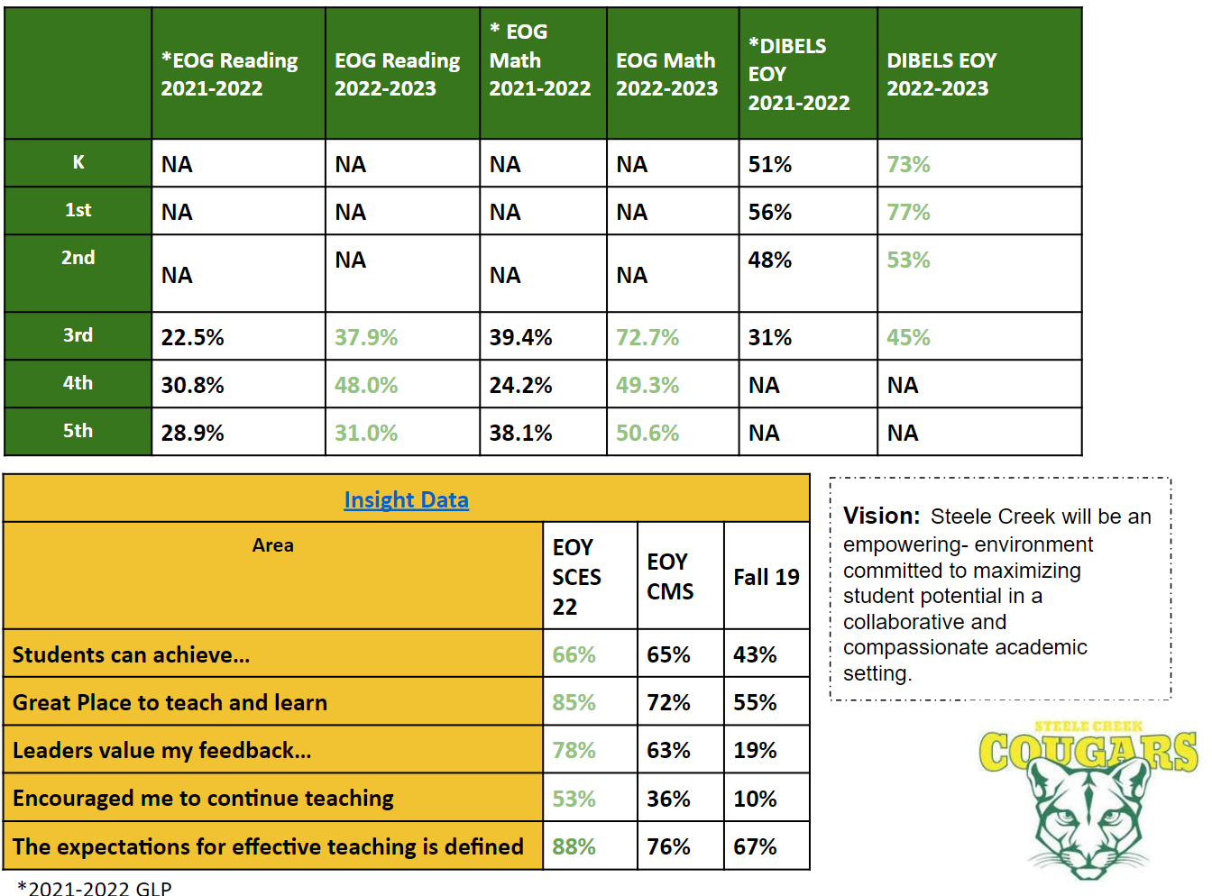
Puntos orgullosos

Slide 21
¡Gracias por estar aquí!
¿Preguntas? Envíe un correo electrónico a fran swaq.hill@cms.k12.nc.us o llámela a la escuela al 980-343-3810.
Revisado en agosto de 2019

